Slide 1
Den Kolde Krig
Nyt forløb

Slide 2
Dagens program
1) 2. verdenskrig (kort version ☺)
2) Starten på den kolde krig
3) Pause
4) Kildeøvelse

Slide 3
Kort version ☺
https://www.youtube.com/watch?v=AUXIuYHFgBE

Slide 4
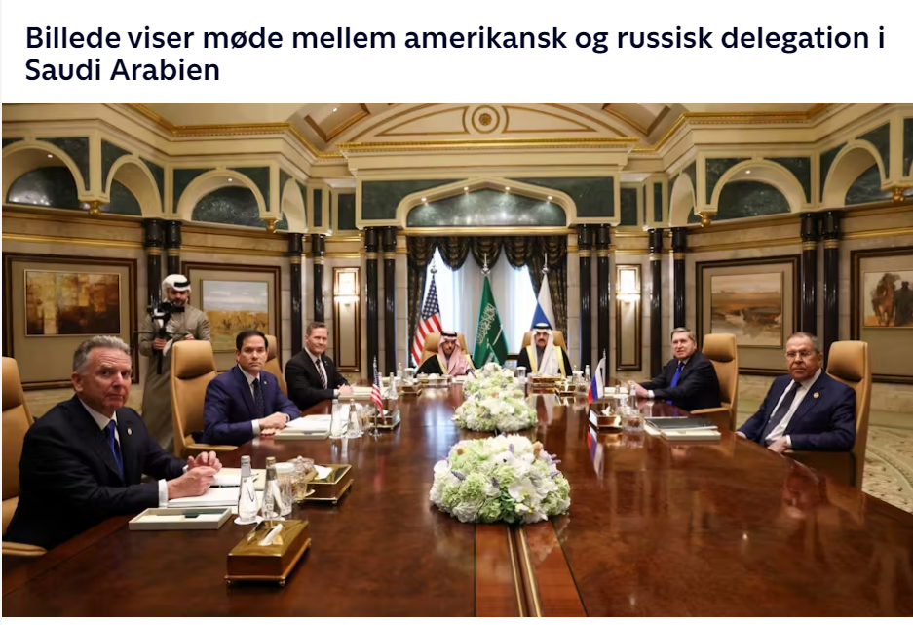
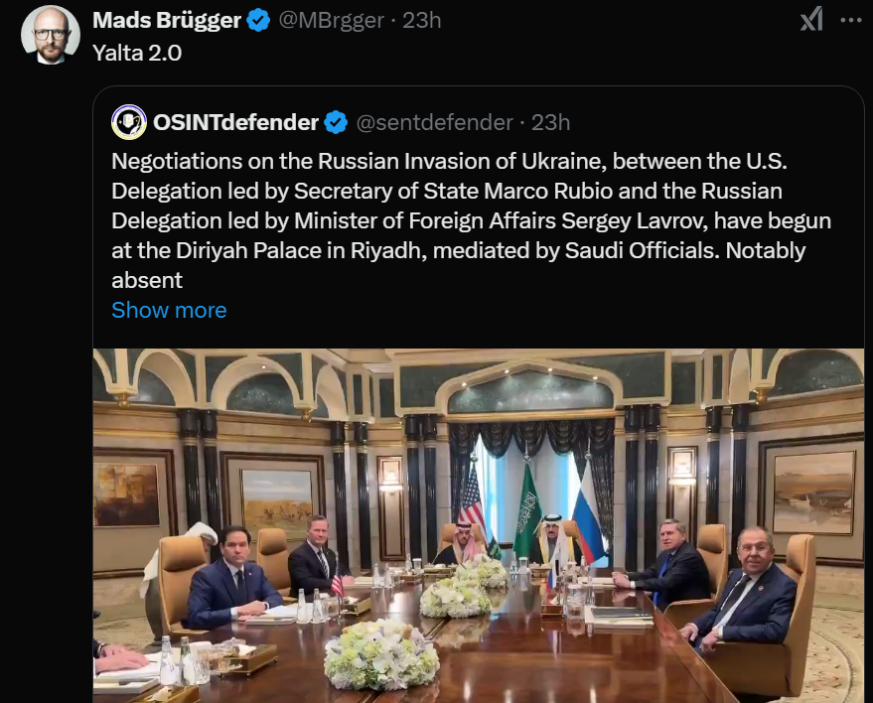
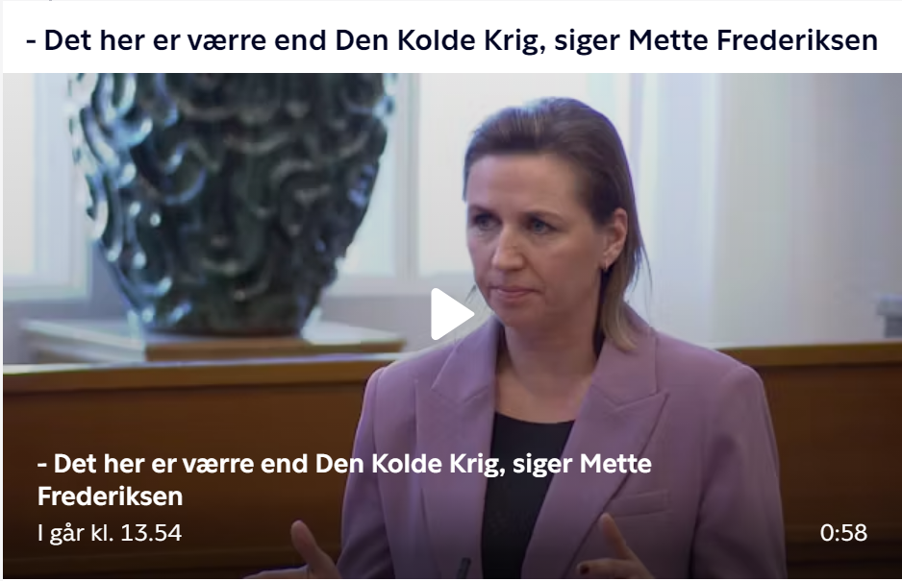

Slide 5
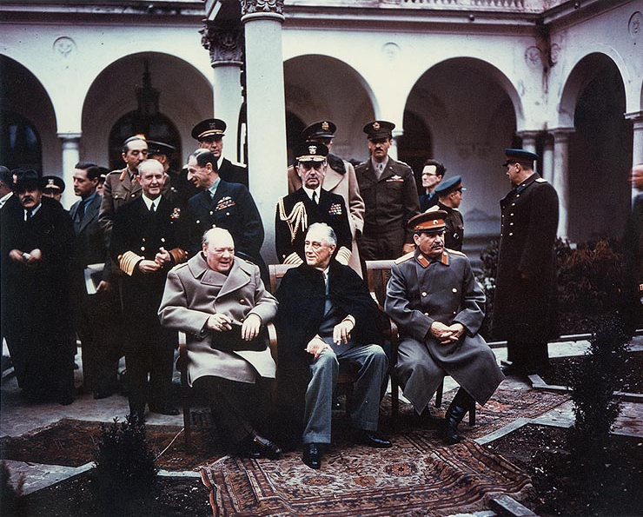
Jaltakonferencen
Churchill, Roosevelt og Stalin mødtes på Jalta (Krimhalvøen)
Februar 1945
Mødet handlede om hvordan Europa og Verden skulle se ud efter 2.VK
Stormagtspolitik, hvor interessezoner skulle aftales

Slide 6
Fra samarbejde til konfrontation
USA og Sovjetunionen var bundet sammen af fælles fjender
USA og Storbritannien vedtog i august 1941 en erklæring –Atlanterhavserklæringen – hvori det blev slået fast, at efterkrigstidens ordning i Europa skulle bygge på principperne om de enkelte folks frihed og ret til demokratiske styreformer. Denne erklæring tilsluttede også Sovjetunionen sig.
De Forenede Nationer blev grundlagt ved underskrivelsen af FN-pagten d. 26. juni 1945. FN var en fornyelse af forsøget på at skabe en universel organisation, der kunne danne ramme om en form for international retsorden, så konflikter kunne forebygges og løses på fredelig vis. FNs struktur kom til at afspejle de reelle magtpolitiske forhold. Kompetencen til at skride ind i internationale konflikter blev lagt hos et sikkerhedsråd, hvor de sejrende stormagter fik permanent sæde: Sovjetunionen, USA, Storbritannien, Frankrig og Kina. Disse permanente medlemmer fik vetoret over for beslutninger i rådet.

Slide 7
USA og Sovjetunionen
Der skulle være fri adgang for alle stater til på lige vilkår at dyrke økonomiske og politiske forbindelser hvor som helst. Det princip ville selvfølgelig, hvis det blev gennemført, betyde, at USAs økonomiske styrke ville give det en vældig dominans. Set fra sovjetisk side var der frygt for, at USA i kraft af sin enorme økonomiske styrke og sit monopol på atombomben skulle tiltage sig en slags verdensherredømme.
Et andet aspekt af modsætningsforholdet var forskellene i samfundsøkonomisk system. USA og Storbritannien var kapitalistiske samfund med i princippet fri markedsøkonomi og privat ejendomsret til produktionsmidlerne, mens Sovjetunionen var et planøkonomisk samfund med alle produktionsmidler i statens eje.

Slide 8
USA og sovjetunionen
Uløseligt forbundet hermed var modsætningerne med hensyn til politisk system og ideologi. USA og Storbritannien var demokratiske flerpartisystemer, mens Sovjetunionen var et kommunistisk etpartisystem, og en central antagelse i den kommunistiske ideologi var jo, at der bestod et grundlæggende modsætningsforhold mellem kapitalisme og kommunisme, mellem den kommunistiske stat og de kapitalistiske og imperialistiske stater. Med tiden ville hele verden blive kommunistisk; målet måtte altså være at udbrede det kommunistiske samfundssystem til resten af verden.
Mens russerne frygtede et amerikansk verdensherredømme her og nu, frygtede amerikanerne et sovjetisk, kommunistisk verdensherredømme på lang sigt.

Slide 9
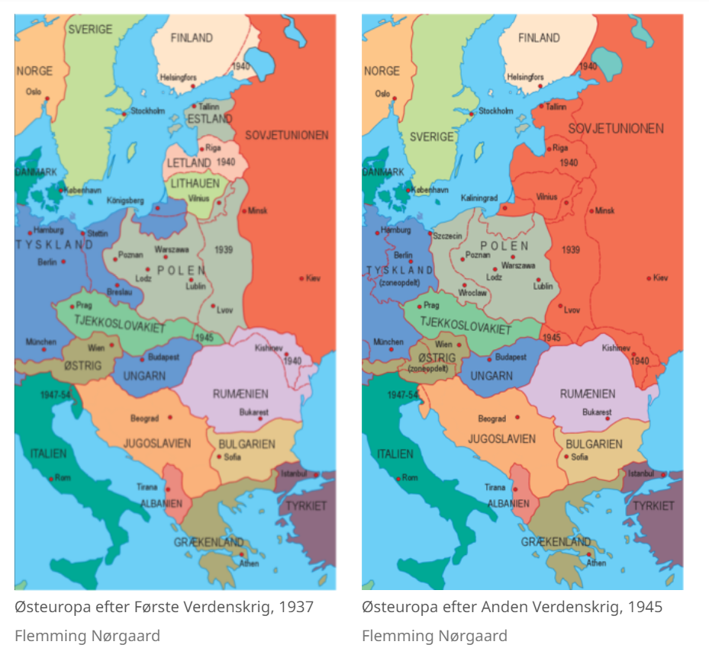
Deling af Europa
Polen, Tjekkoslovakiet, Ungarn, Rumænien, Jugoslavien, Albanien og Østtyskland. Kommer under Sovjetisk indflydelse
Undtaget Jugoslavien bliver de andre lande til det vi kan kalde en satelitstat for Sovjetunionen. Et ”selvstændigt” land, der i virkeligheden er fuldstændig kontrollet af Sovjetunionen.

Slide 10
Folkedemokratisering
I første fase, 1944-45, dannede kommunistpartiet en "fædrelandsfront" sammen med ikke-kommunistiske modstandsbevægelser. Den sovjetiske hær støttede denne front, hvor den kom frem.
Fædrelandsfronten dannede provisoriske – foreløbige – regeringer med Moskva-skolede kommunister i nøglepositioner.
Der blev afholdt valg, hvor opstillingslisterne kontrolleredes på forhånd. Derefter blev der dannet brede koalitionsregeringer, hvor kommunisterne havde indenrigsministerposten, som kontrollerede politiet. Regeringerne gennemførte populære jordreformer, hvor godser udstykkedes, og nationaliserede storindustrien.
Borgerlige politikere og parlamentsmedlemmer blev trængt ud af det politiske liv ved hjælp af skinprocesser, pressekampagner, trusler og terror. Nogle flygtede til Vesten. Socialdemokratierne blev presset til sammenslutning med kommunistpartiet.

Slide 11
Folkedemokratisering
5. Til sidst dannede kommunistpartierne regering alene og lod afholde valg med "Enhedslister", hvor oppositionen ikke kunne stille op. Upålidelige elementer i kommunistpartierne udrensedes.
6. Det kommunistiske etpartisystem blev indskrevet i forfatningen, der indførtes planøkonomi efter sovjetisk mønster, og landbruget blev kollektiviseret. Desuden sluttede Sovjetunionen venskabs- og bistandstraktater med de enkelte stater. Det sikrede Sovjetunionen kontrol med sine satellitstater. Et andet styringsinstrument var Kominform, der blev dannet i 1947. Det var en international sammenslutning af kommunistpartier og reelt Moskvas forlængede arm.

Slide 12
Pause
☺

Slide 13
Kildeøvelse
Vi skal læse Churchills ”Jerntæppetale” og Stalins svar herpå.
Churchills tale er en af de bedste taler der nogensinde er afholdt – hvis man spørger mig ☺
Stalins svar er også ret underholdende ☺
Vi skal som sædvanligt have styr på omstændighederne rundt om kilderne. Så skal vi have styr på indholdet – altså hvad kan vi bruge disse kilder til?
Så skal vi opstille en problemstilling de to kilder kan være besvare eller være med til at besvare.

